Slide 1


Cooperative Coevolutionary Negatively Correlated Natural Evolution Strategy
基于合作协同的负相关自然进化策略
计算机科学与技术
陈驿来

Slide 2

Table of contents
1.Background & NCNES framework
2. Cooperative Coevolutionary Framework
3. Experiments
4. Conclusion

Slide 3



1
Background & NCNES framework

Slide 4

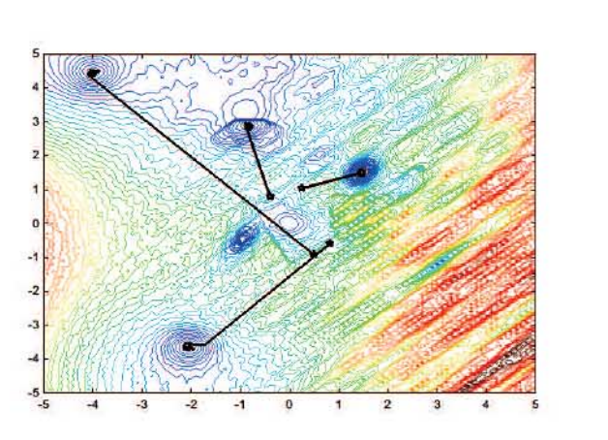
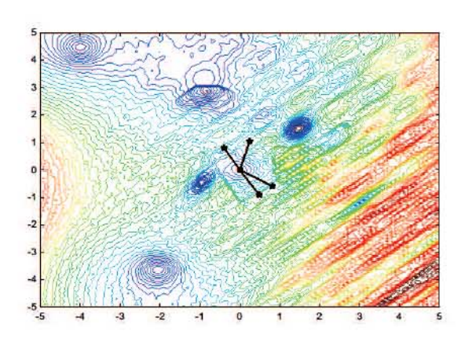
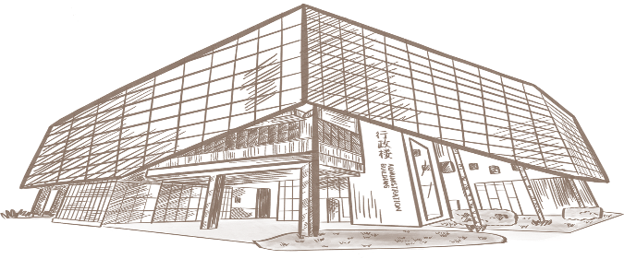



Negatively Correlated Search
TANG K, YANG P, YAO X. Negatively correlated search[J]. IEEE Journal on Selected Areas in Communications, 2016, 34(3): 542-550
Negatively Correlated Search (NCS) 是一种进化算法，通过迭代方式寻找最优解。其核心思想是生成多样化的种群，在搜索空间中进行负相关的探索，从而更有效地找到最优解。
缺点：根据直觉构思，缺乏数学解释

Slide 5
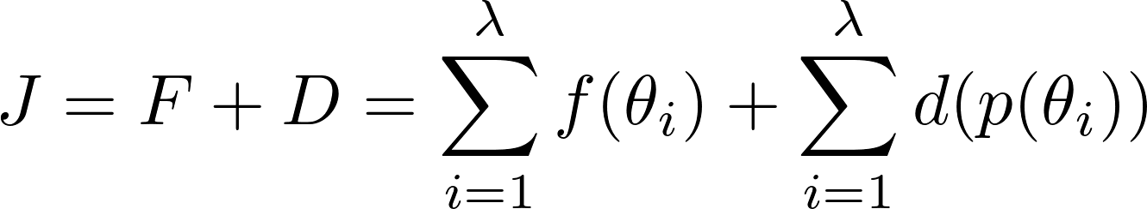
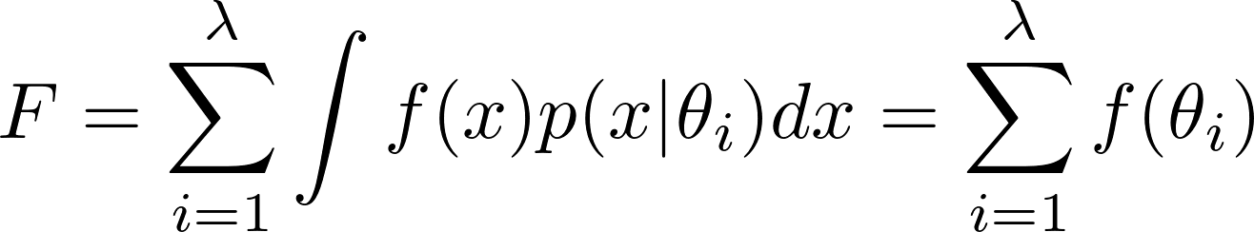
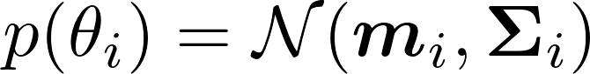
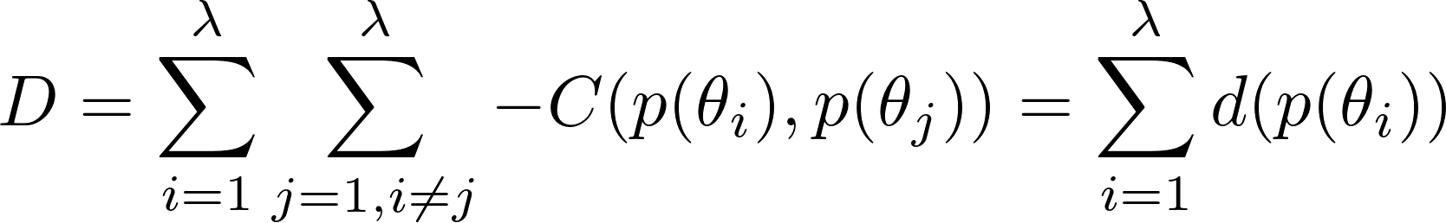
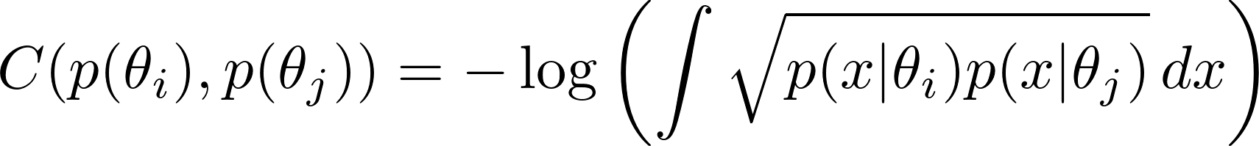
NCNES framework
NCNES通过数学公式推导，来定义了NCS的具体搜索过程：在种群的初始化和每次种群的生成时使用了概率分布，每次迭代的目标是更新概率分布的参数。
目标函数：J
适应度模型：F
多样性模型：D
迭代目标：通过对目标函数求梯度来更新概率分布的参数
YANGP,YANGQ,TANGK,etal.Parallel exploration via negatively correlated search[J]. Fron tiers of Computer Science, 2021, 15:1-13.
Bhattacharyya distance, 巴氏距离

Slide 6
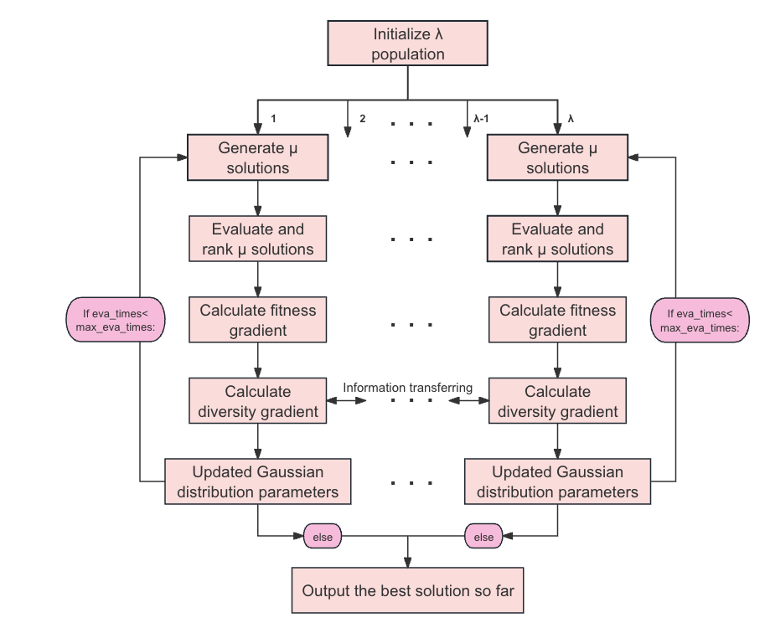
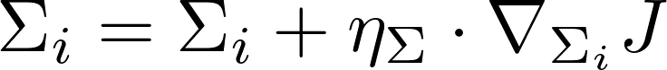
NCNES flow chart
对于新NCS框架的实例化：将高斯分布带入适应性模型和多样性模型，每次迭代过程中更新高斯分布参数。

Slide 7
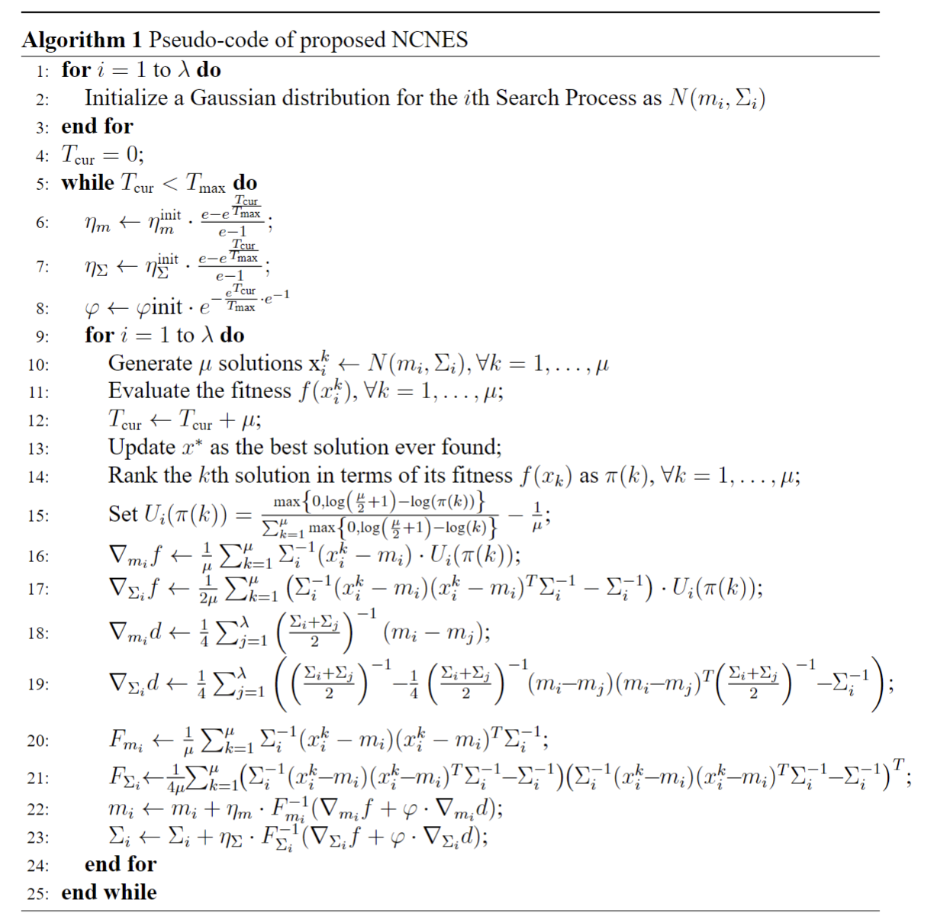
Pseudo-code
初始化种群
初始化学习率，权重值
对于每个种群
评估
排序
计算Utility
对于均值计算fitness梯度
对于方差计算fitness梯度
对于均值计算diversity梯度
对于方差计算diversity梯度
括号里值与标准差成反比，容易过大，用Fisher矩阵归一化

Slide 8
2
Cooperative Coevolutionary Framework

Slide 9

NCNES的缺点
随着搜索空间的增加（解的维度），性能表现显著下降。
引入Cooperative Coevolution 框架
分治思想，将每个解根据维度拆分为不同低维度的子问题，分别优化。
目的：使不同的子问题尽可能相互独立互不干涉, 降低相关性，从而增加优化效率。
如何评估低维度的子问题？使用不同的补充向量（确保负相关性）。

Slide 10
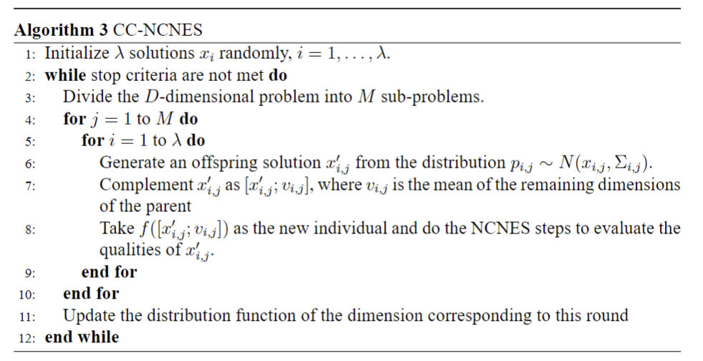
Pseudo-code
1.将原先的单个解分为M个（子解）
2.对于每个待优化的当前子解，通过分布函数产生具体参数
3.将当前子解补充完整（使用父代的对应维度的均值）
4.对于合并的解个体进行NCNES的评估和优化

Slide 11
3
Experiments

Slide 12
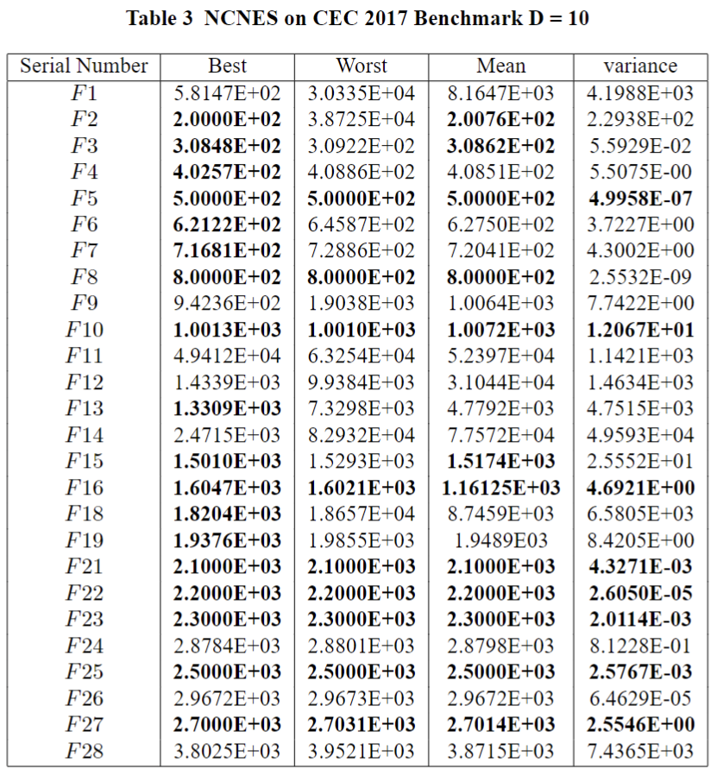
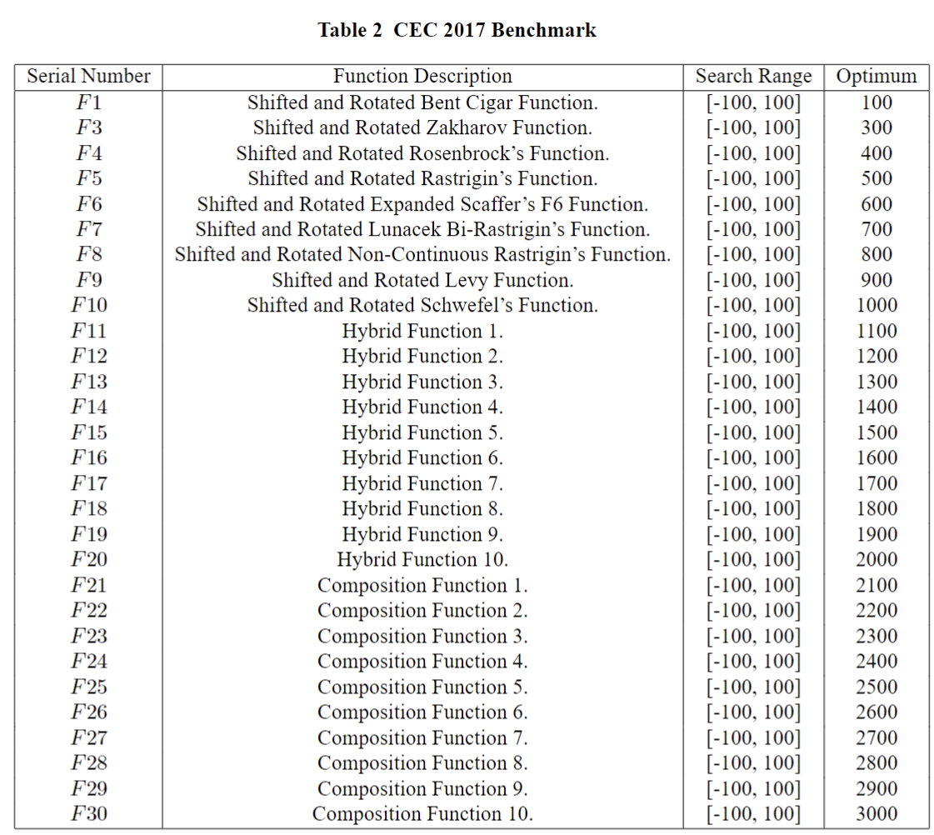
Experiments
NCNES复现并在CEC2017测试集上的表现（低维）：
旋转、位移

Slide 13

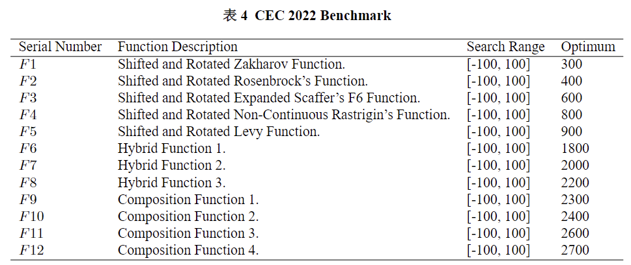
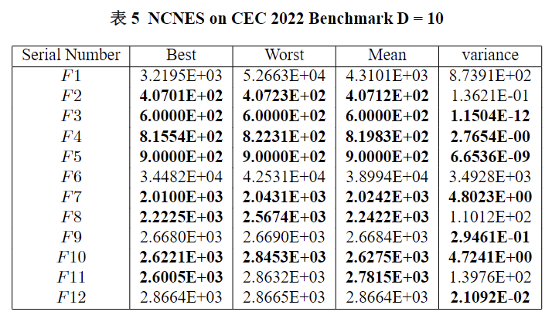
NCNES复现并在CEC2022测试集上的表现（低维） ：
相当一部分的Function都优化到了最优值，但是其最差值，均值可能还没来得及在迭代结束前达到最优，从而导致较大的方差，这些都表明NCNES的性能与主流的优化算法比较，还有上升空间。
另外，注意到F9和F12，函数在没有达到最优解时提前收敛了，很小的方差表明了函数在每次训练时都陷入了相同的局部最优，这意味着NCNES在多样性指标上，对于全局搜索的比重需要增加，后期需要去优化这个平衡fitness和diversity的动态权重。

Slide 14
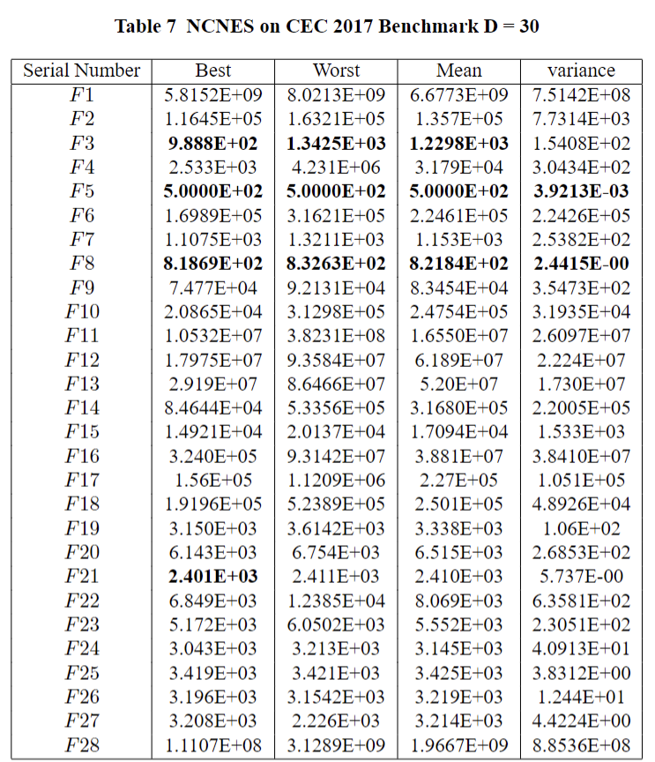
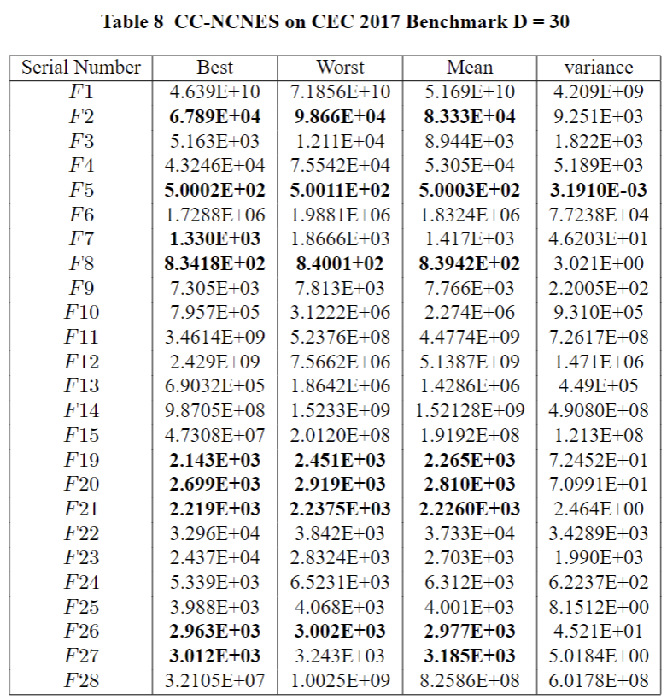
NCNES/CC-NCNES复现并在CEC2017测试集上的表现（高维）：
结合了CC框架之后
在相同的迭代次数下
NCNES较多在更多的
Function上更为接近
最优值。
并且更小的标准差
表明其可以在相同
条件下获得更稳定的
解。

Slide 15
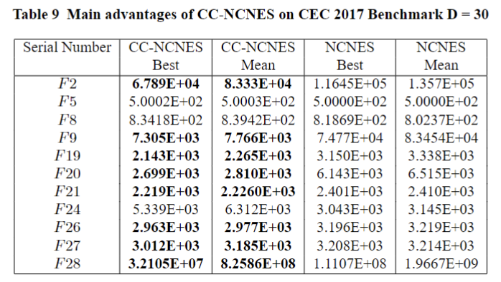
CC-NCNES比NCNES更具有优势的体现：
CC-NCNES在大多数测试函数上（例如F2, F9, F19, F20, F21, F26, F27, F28）的“Best”和“Mean”值都明显优于NCNES。这表明CC-NCNES在这些函数上能够找到更好的解决方案，并且具有更稳定的性能。

Slide 16


4
Conclusions

Slide 17
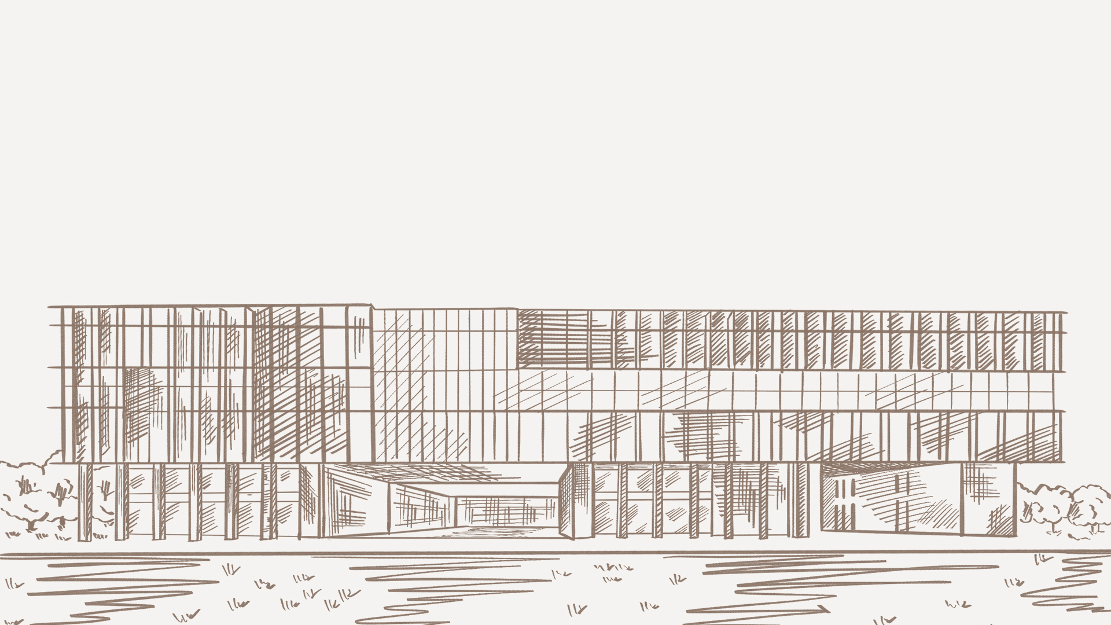
本项目从数学原理上实现了NCS（负相关搜索）称为NCNES。他同时建模并最大化下一代种群的多样性模型（用于探索）和适应度模型（用于优化）。两个模型都可以通过对每个搜索过程执行梯度下降来最大化。并使其在Benchmark2017和Benchmark2022上测试，获得了较好的结果，但是在优化效率和全局最优的搜索上还有上升空间。
另一篇论文《Evolutionary Reinforcement Learning via Cooperative Coevolutionary Negatively Correlated Search 》提出了合作进化负相关搜索，用于训练百万个连接权重的神经网络，主要思路是将决策变量分成多个独立组，并分别用进化算法解决较小的子问题（即决策变量组）来扩展进化算法。
在拓展现有NCS算法的基础上，本项目进一步结合了Cooperative Coevolutionary框架，将单个高维度解分解为多个低维子解进行负相关优化。这种策略不仅显著提升了高维问题的求解效率，同时也在复杂度和计算资源方面表现出色，使得我们能够在更短的时间内找到更优的解决方案。

Slide 18
参考文献
[1] TANGK, YANGP, YAOX.Negatively correlated search[J]. IEEE Journal on Selected Areas in Communications, 2016, 34(3):542-550
[2] YANGP,ZHANGH,YUY,etal. Evolutionary reinforcement learning via cooperative coevolutionary negatively correlated search[J]. Swarm and Evolutionary Computation, 2022, 68:100974
[3] YANGP,YANGQ,TANGK,etal.Parallel exploration via negatively correlated search[J]. Fron tiers of Computer Science, 2021, 15:1-13.
[4] YANGZ,TANGK,YAOX.Largescaleevolutionary optimization using cooperative coevolution [J]. Information sciences, 2008, 178(15):2985-2999

Slide 19

感谢
您的观看与收听

